Slide 1

Stanovení velikosti tlakové licí formy se zaformováním odlitků přímo do hlavních dílů formy
Autor bakalářské práce: Josef Míka
Vedoucí bakalářské práce: Ing. Ján Majerník, PhD.
Oponent bakalářské práce: Ing. Romana Zvolánková.
České Budějovice, červen 2023

Slide 2
Cíl práce
Provést návrh vtokové soustavy dvěma metodami výpočtu
Vyhodnotit vhodnost výpočtu s ohledem na spotřebu materiálu formy a využití materiálu odlitku.
S ohledem na dva metody výpočtu vtokové soustavy vyhodnotit zachycení plynů v objemu odlitku.

Slide 3
Výzkumný problém
Určení rozdílů v návrhu vtokové soustavy a velikosti tlakové licí formy pro konkrétní druh odlitku při použití dvou různých metod výpočtu?
Jaký vliv na zachycení plynů v objemu odlitku má použití dvou různých metod výpočtu a jak to ovlivňuje kvalitu odlitků?
Je jaká varianta výpočtů vychází lépe na všechny zkoumané aspekty?

Slide 4


Použité metody
První metoda výpočtů vychází z normy ČSN 22 8601 z roku 1985
Druhá metoda výpočtů vychází z NADCA
Obr. 1 – Výpočet t plochy vtokového zářezu podle normy ČSN 22 8601 z roku 1985
Obr. 2 – Výpočet plochy vtokového zářezu podle metody NADCA

Slide 5
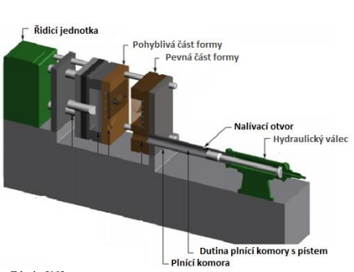
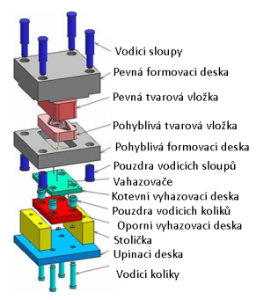
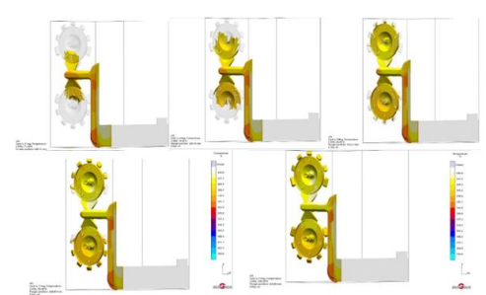
Teoretická část
Obr. 3 :Licí stroj se studenou horizontální komorou
Technologii tlakového lití
Tlakové licí formy
Simulační program MAGMASoft
Obr. 4 :Části tlakové licí formy
Obr. 5 :Simulace v programu MAGMASoft

Slide 6
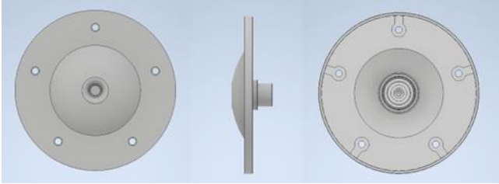
Odlévaná součást
V sestavě najdeme 4 odlitky
Obr. 6 :Odlitek

Slide 7
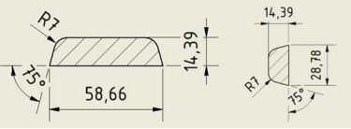
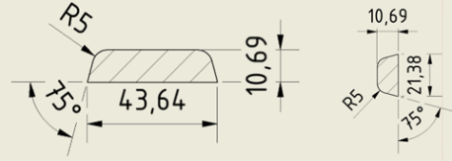
Výpočet rozměrů kanálků
Obr. 7 : Rozměry kanálků varianta A
Obr. 8 : Rozměry kanálků varianta B

Slide 8
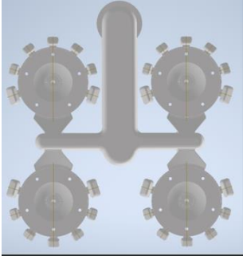
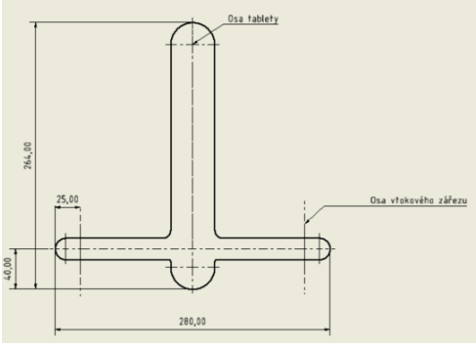
Tvorba dílu formy
Celkovou soustavu tvoří:
  Odlitek, připojovací zářez, odvzdušňovací kapsy, hlavní kanál a licí otvor
Obr. 9 : Vymodelovaná sestava
Obr. 10 : Rozmístění sestavy

Slide 9
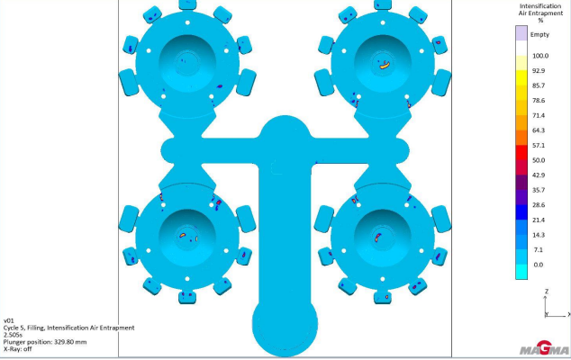
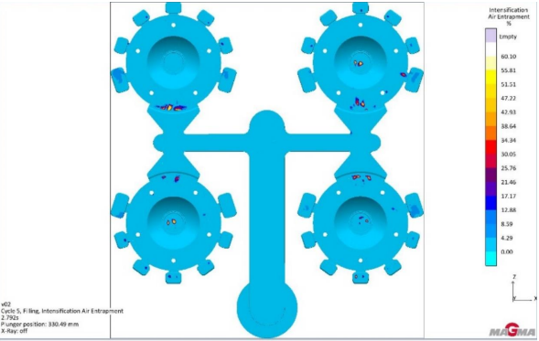
Zachytávání vzduchu v odlitku
Varianta A – 0,40725 obsah zachyceného vzduchu v měřených místech
Varianta B – 0,35685 obsah zachyceného vzduchu v měřených místech
Obr. 11 : Zachycený obsah vzduchu varianta A
Obr. 12 : Zachycený obsah vzduchu varianta B

Slide 10
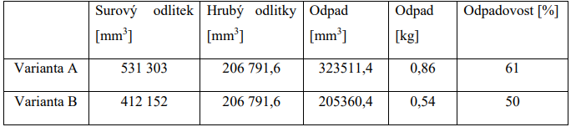
Odpadovost
Tab. 1 : Porovnání odpadovosti
Obr. 13 : Rozměry kanálků varianta A
Obr. 14 : Rozměry kanálků varianta B

Slide 11
Zkoumané aspekty
Velikost forem - stejná
Zachycení vzduchu v odlitku a Reynoldsovo číslo – lepší
varianta B
Odpadovost – lepší varianta B
Výsledek – výhodnější varianta B podle NADCA

Slide 12
Děkuji za pozornost

Slide 13
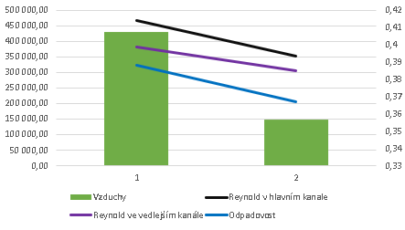
Doplňující otázky vedoucího práce
Graf 1: Grafické znázornění zkoumaných aspektů
S ohľadom na vyššie uvedené nedostatky a nízku interpretáciu dosiahnutých výsledkov, vytvořte a popíšte grafické závislosti pre kompiláciu Vami skúmaných parametrov.

Slide 14
Doplňující otázky oponenta
Proč byly použity pro výpočet velikosti vtokového zářezu právě metody uvedené v BP?
Proč byly zvoleny téměř identické vtokové soustavy?
Obr. 16 : Rozmístění sestavy

